Slide 1
STEP IN AND SHAPE YOUR FUTURE

Slide 2
STEP IN AND SHAPE YOUR FUTURE
Contexto: Isolamento social e Ensino@Distância
Tempo: Abril-Junho
Países envolvidos: Portugal e Itália
Alunos: Duas turmas portuguesas e duas turmas italianas
Temática: Crise climática e pandemia
Metodologia: project based learning

Slide 3
SOS e-Twinning e Ensino@Distância em tempo de Covid-19
Consciencialização sobre a crise climática e os problemas relacionados com o Meio Ambiente
Desenvolvimento de uma consciência social e cívica integrada na Educação para a Cidadania
Aprofundamento de competências sociais, comunicativas e linguísticas
Desenvolvimento de competências de trabalho colaborativo em grupos internacionias
Aprofundamento de competências digitais e informáticas
Desenvolvimento do pensamento crítico e capacidade de resolução de problemas

Slide 4
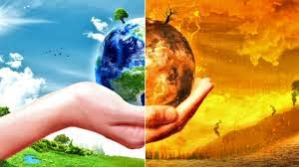
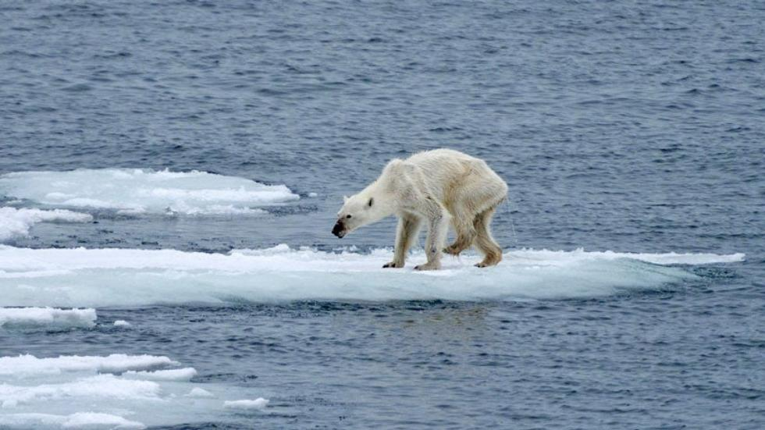
Integração do projeto no currículo
The Environment
The world around us
Sustainable development
Towards a greener planet
Waste, not waste

Slide 5
Interdisciplinaridade
Arte
Colaboração
Línguas estrangeiras
Tecnologias de Informação e Comunicação
Cidadania

Slide 6
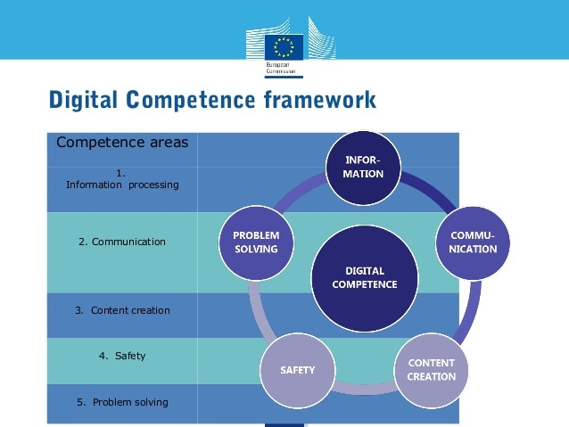
Competências Digitais

Slide 7
Instrumentos
Plataforma eTwinning
Microsoft Teams
Plataforma Zoom para reuniões internacionais
Flippity timeline
Padlet
Answergarden wordcloud
Youtube
Kahoot
Moviemaker
Book Creator

Slide 8
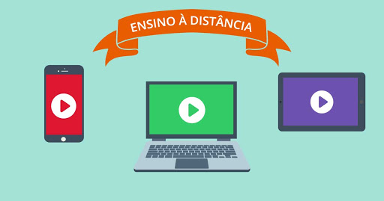
Resultados
Tangíveis
Intangívieis
Films ”Our Planet”
Kahoot quizzes
Padlet
Answergarden wordclouds
Mural of Feelings
Collaborative story
Digital book for children
Criatividade
Resolução de Problemas
Trabalho de equipa
Competência linguística
Comunicação
Competências digitais
Difusão de projetos eTwinning na escola.

